Slide 1
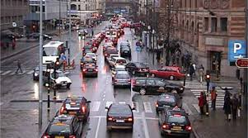
Naturvårdsverkets roll och hur processen ser ut
Svenska Luftvårdsföreningens vårseminarium
Stockholm 2015-05-19
Helena Sabelström

Slide 2
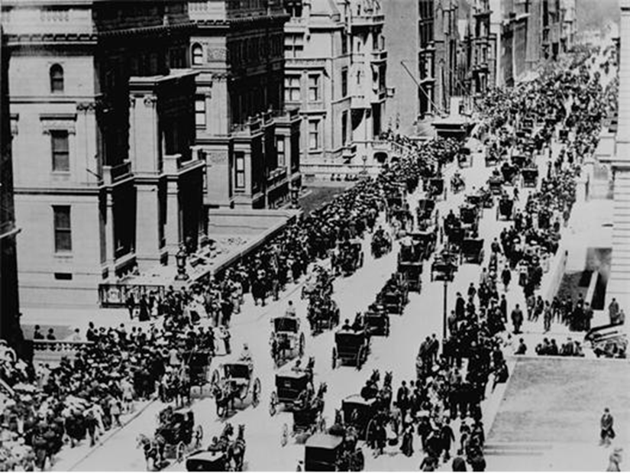
Notes:
Inget nytt problem, men andra effekter än förr
Vad jag ska berätta om:
Ist f mina kollegor

Slide 3
MKN luft regleras idag huvudsakligen i:
5 kap miljöbalken
(SFS 1998:808)
Luftkvalitetsförordningen
(SFS 2010:477)
Naturvårdsverkets föreskrifter om kontroll av luftkvalitet
(NFS 2013:11)
Handboken Luftguiden

Slide 4

Genomförande av EU:s direktiv och beslut
1996
1999
2000
2002
2004
2008
2011
Direktiv/Beslut
Beslut 2011/850/EU
Rapporterings-bestämmelser
Dir 99/30/EG
NO₂, SO₂, Pb, PM₁₀
Dir 2004/107/EG
Metaller, PAH
Dir 2008/50/EG
Nytt luftdirektiv
Dir 96/62/EG
Ramdirektiv
Dir 00/69/EG
Bensen, CO
Dir 02/03/EG
Ozon
1998
2001
2003
2004
2007
2010
2013
Förordning
SFS 2001:527
PM10
Ozon
SFS 1998:897
NO₂, SO₂, Pb
Bensen, CO
SFS 2010:477
PM_{2,5}
As, Cd, Ni, B(a)P
Rapporterings-
bestämmelser
2000
2003
2006
2007
2010
2013
Föreskrifter
NFS 2003:27
PM₁₀, bensen, CO
NFS 2007:7
As, Cd, Ni, B(a)P
NFS 2013:11
Rapporterings-
bestämmelser
NFS 2000:12
NO₂, SO₂, Pb
NFS 2006:3
Samverkan
NFS 2010:8
PM_{2,5}
Notes:
Anledningen till att vi har MKN…direktiv…

Slide 5
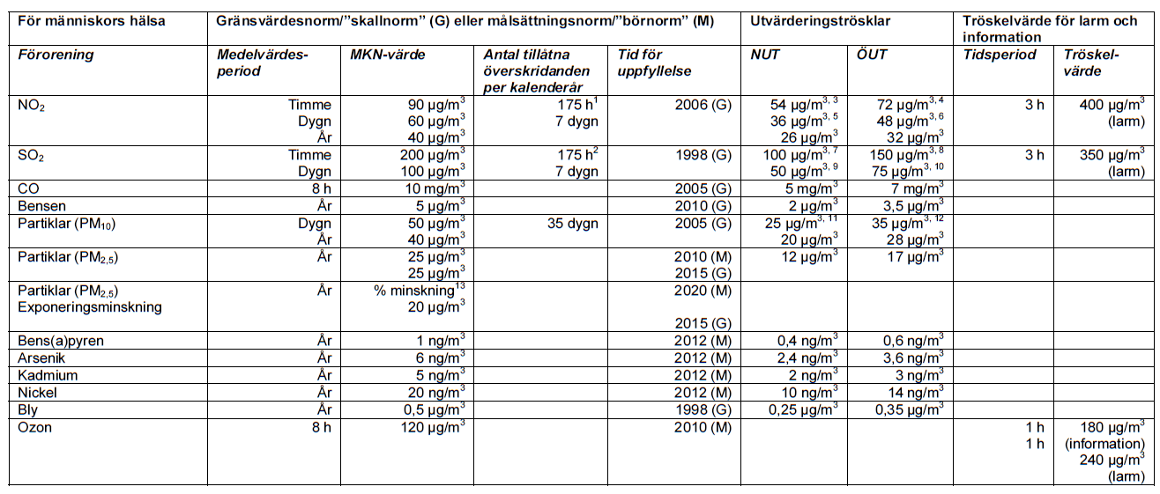
Nuvarande MKN
Källa: Luftguiden. Naturvårdsverkets handbok 2014:1

Slide 6
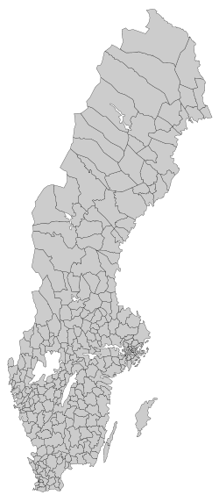
Luftkvalitetsförordningen SFS 2010:477
Kommunerna
Kontroll av luftkvalitet i förhållande till MKN
Information om luftdata
Rapportering av luftdata till datavärd
ÅP

Slide 7
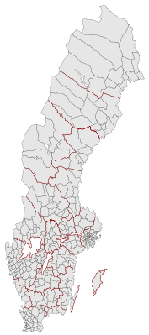
Regler om framtagande av åtgärdsprogram
Kommunerna kontrollerar (mäter) luftföroreningar.
  Vid risk för överskridande ska Naturvårdsverket underrättas.
Naturvårdsverket utreder behov av åtgärdsprogram.
Åtgärdsprogram tas fram och beslutas av länsstyrelserna (grundregel). Kan delegeras till kommunerna (vanligast).
Åtgärdsprogram ska ange åtgärder som kommuner och myndigheter behöver vidta så att miljökvalitetsnormerna följs.
Åtgärdsprogram ska omprövas vid behov, dock minst vart sjätte år.
Miljöbalken, Plan- och bygglagen, Väglagen har även regler om att MKN ska följas vid tillsyn, prövning, planering och byggnation.
Notes:
Både kn och lst på kartan

Slide 8
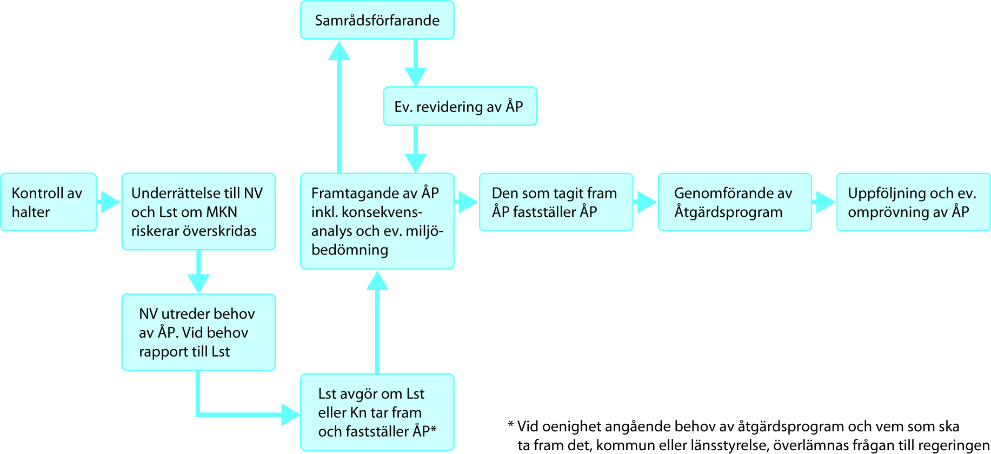
ur Luftguiden (2013)

Slide 9
Åtgärdsprogram
Åtgärdsprogram Förorening
Stockholms län (2004, 2012) PM10, NO₂
Göteborgsregionen (2004, 2006) NO₂
Göteborgs stad (2006) PM10
Uppsala (2006, 2015) PM10, NO₂
Norrköping (2006) PM10
Helsingborg (2007, 2009) NO₂
Malmö (2007, 2011) NO₂
Umeå (2009) NO₂
Jönköping (2010) PM10
Skellefteå (2010) NO₂
Örnsköldsvik (2011) PM10
Linköping (2014) PM10
Sundsvall (2014) PM10, NO₂
Luleå (2015) NO₂
  ÅP tas fram (2015)
  Umeå (NO₂)
  Bedömning pågår
  Örnsköldsvik (NO₂)
  Motala (NO₂)
  Gotland/Visby (PM10)
  (ÅP förordat av NV)
  Behov av ÅP utrett – Ej ÅP
  Stockholm (CO)
  Landskrona (PM10)
  Höganäs (PM10)
  Mariestad (PM10)
  Sundsvall (PM10)
  Sverige (O₃)
  Falun (NO₂)
  Örebro (PM10)
  Alingsås (NO₂)
  Linköping (PM10)
  Jönköping (NO₂)
  Karlstad (NO₂)
  Sundsvall (NO₂)
  Örnsköldsvik (NO₂)
  Jönköping (NO₂)
  Umeå (PM10)
  Gävle (NO₂)
Kontakt: Per Andersson, NV
www.naturvardsverket.se/Stod-i-miljoarbetet/Vagledningar/Miljokvalitetsnormer/Miljokvalitetsnormer-for-utomhusluft/Atgardsprogram-for-luft/

Slide 10
Information om åtgärdsprogram
Den som fastställer ett åtgärdsprogram ska skicka det till NV och andra myndigheter som berörs
Allmänheten och andra berörda ska informeras kostnadsfritt på Internet om åtgärdsprogrammet samt regelbundet om åtgärdsprogrammets genomförande
@
www
www.[kommun].se eller www.[lst].se (den som fastställt åtgärdsprogrammet)

Slide 11

Rapportering
Januari
Februari
Oktober
November
December
Mars
September
Augusti
Juli
April
Maj
Juni
31 december –
NV: Rapportering av åtgärdsprogram till EU
31 mars –Mätdata och objektiv skattning till Datavärden
Året runt –Rapportering av nära-realtidsdata till EU via datavärden (frivilligt)
30 september –
NV / Datavärden:
Rapportering av data till EU
30 juni –Modelldata till Datavärden
Kontakt: Matthew Ross-Jones, NV

Slide 12
Rapportering av uppgifter om åtgärdsprogram
Den som fastställt ett ÅP (nytt eller reviderat) ska senast tre månader efter fastställandet skicka tillämpliga uppgifter om ÅP enligt Bilaga 7 till Naturvårdsverket.
Naturvårdsverket ansvarar för Sveriges rapportering av uppgifter om ÅP till EU (senast ”två år efter utgången av det år då det första överskridandet observerades”)
Uppgifterna beaktas lämpligen redan vid framtagandet av ÅP
A. Allmän information
B. Information om åtgärdsprogrammet
C. Allmän information om överskridandet av miljökvalitetsnormen
D. Information om källfördelning
E. Information om genomförda förbättringsåtgärder
F. Information om beslutade åtgärder
G. Information om prognoser för luftkvaliteten
H. Övrig information

Slide 13




Stöd och vägledning
Naturvårdsverket, www.naturvardsverket.se/mkn-luft
Vägleder vid kontroll av MKN samt vid framtagande av åtgärdsprogram
Datavärden för luft, www.ivl.se/datavard-luft
Tar emot de resultat som kommunerna årligen rapporterar till följd av sin kontroll samt lagrar, kvalitetssäkrar och tillgängliggör dessa, ger stöd vid hantering av data
Referenslaboratoriet för tätortsluft – mätningar: www.aces.su.se/reflab-matningar
Rådgivning vid val, användning och kvalitetssäkring av mätmetoder/mätinstrument
Referenslaboratoriet för tätortsluft – modeller: www.smhi.se/reflab-modeller
Rådgivning vid val, användning och kvalitetssäkring av luftkvalitetsmodeller
www.naturvardsverket.se/978-91-620-0178-0

Slide 14
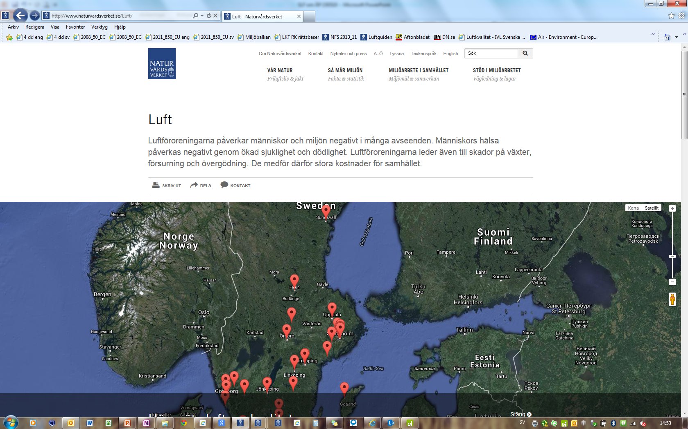
Ny samlande luftwebbsida www.naturvardsverket.se/luft

Slide 15
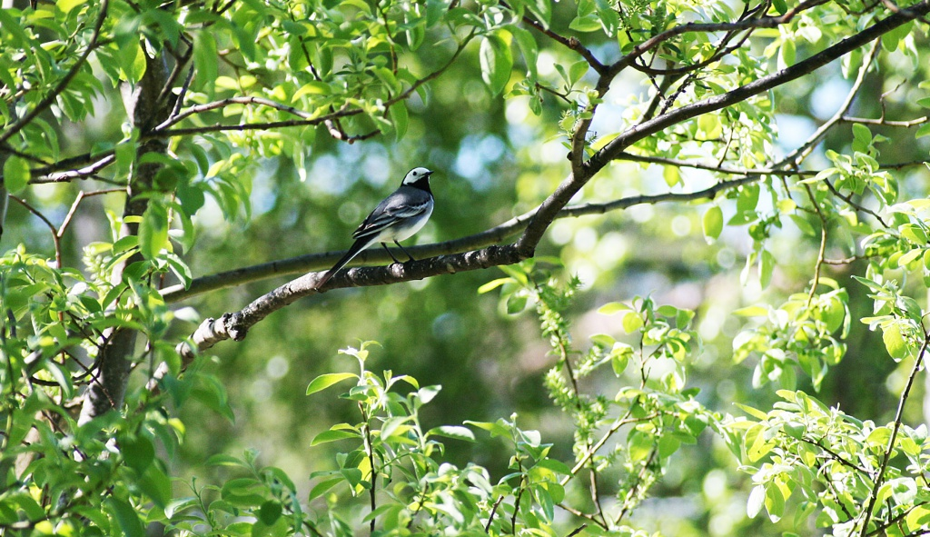
Tack!

